Slide 1
3
3
5
2
المراجعة
الدرس 8
الدرس 7
الدرس 6
الدرس 5

Slide 2






أيقونات توجيهية
توجيهات الأستاذ(ة)
تعيين تلميذ للإجابة
المرور بين الصفوف
عرض فيديو
المرور للشريحة الموالية بعد عرض الفيديو
العمل في ثنائيات

Slide 3
برمجة الأسبوع الثاني
(ة)خاص بالأستاذ
الدرس 6
الدرس 5
الدرس 1
اَلْمِبْيانُ بِالْأَعْمِدَةِ: قِراءَةٌ وَتَأْويلٌ (2)
اَلْمِبْيانُ بِالْأَعْمِدَةِ: قِراءَةٌ وَتَأْويلٌ (1)
اَلأَعدادُ مِن 0 إِلى 999 (مراجعة المستلزمات)
الدرس 8
الدرس 7
حَلُّ مَسائلِ تَحَوُّلٍ مِن خُطوَتَين
تَحْويلُ جَدْوَلٍ إِلى مِبْيانِ بِالْأَعْمِدَةِ
المراجعة
مُراجَعَةُ دُروسِ الأُسْبوعِ الثَّاني

Slide 4
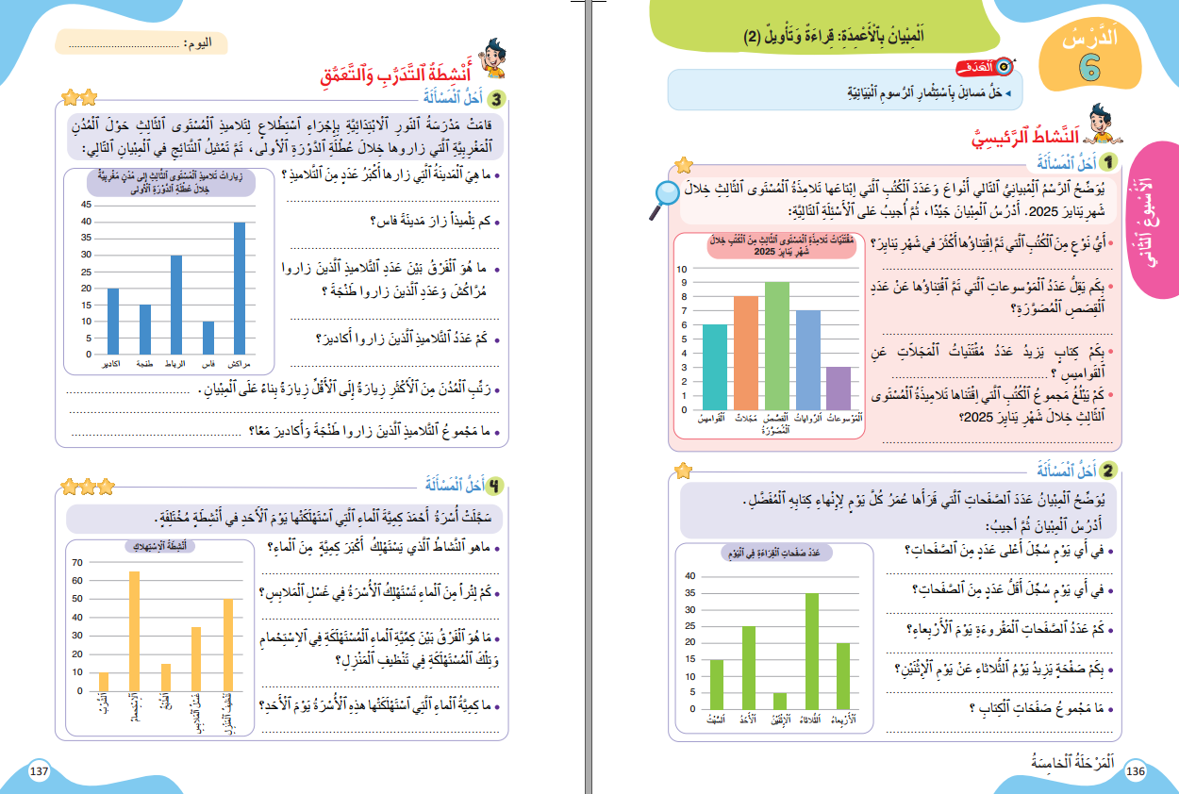
درس اليوم
(ة)خاص بالأستاذ
اَلْمِبْيانُ بِالْأَعْمِدَةِ: قِراءَةٌ وَتَأْويلٌ (2)

Slide 5




(ة)خاص بالأستاذ
مراحل الدرس
افتتاح الدرس:
7
1
ممارسة الموجهة
30
2
ممارسة المستقلة
15
3
اختتام الدرس
4

Slide 6
(ة)خاص بالأستاذ
عند نهاية الدرس
على الأقل 80% من المتعلمين سيكونون قادرين على:
حَلِّ مَسائِلَ بِاسْتِثْمارِ الرُّسومِ الْبَيَانِيَةِ بِالأَعمِدَةِ

Slide 7




مرحباً سنتابع درسا جديدا مع مجد وندى

Slide 8

(ة)خاص بالأستاذ
افتتاح الدرس
1
تصحيح الواجب المنزلي
حساب ذهني

Slide 9
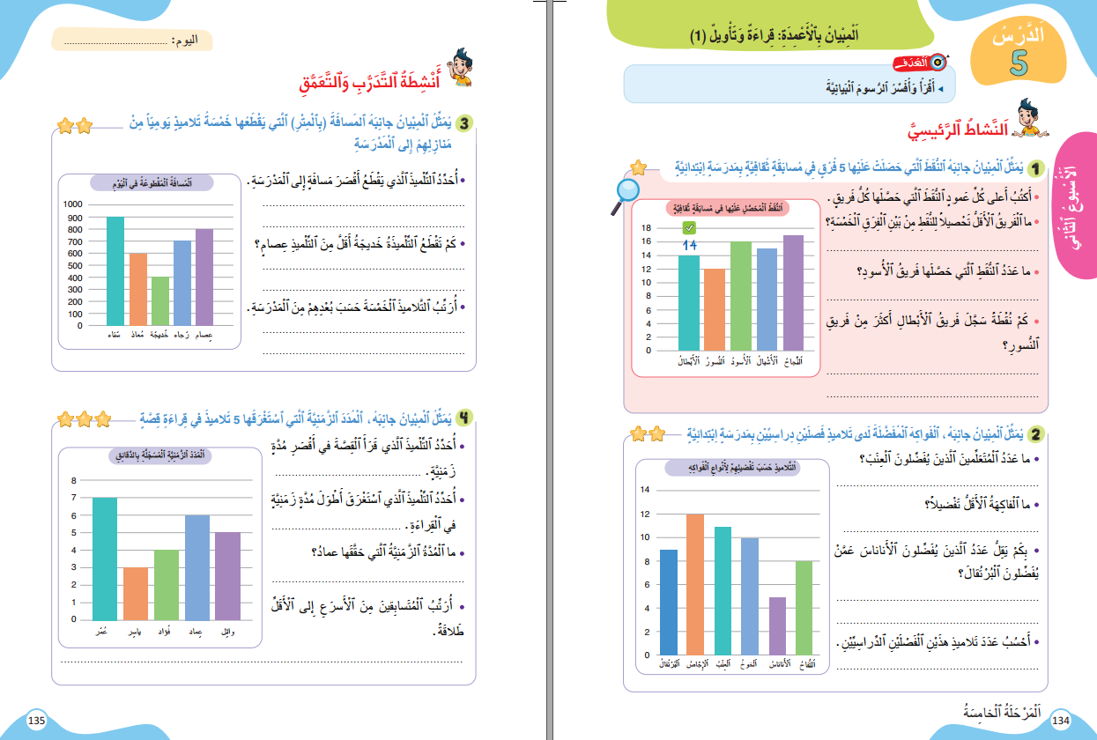
خذوا الكراسة، ص 134 – سنصحح تمارين الواجب المنزلي

Slide 10
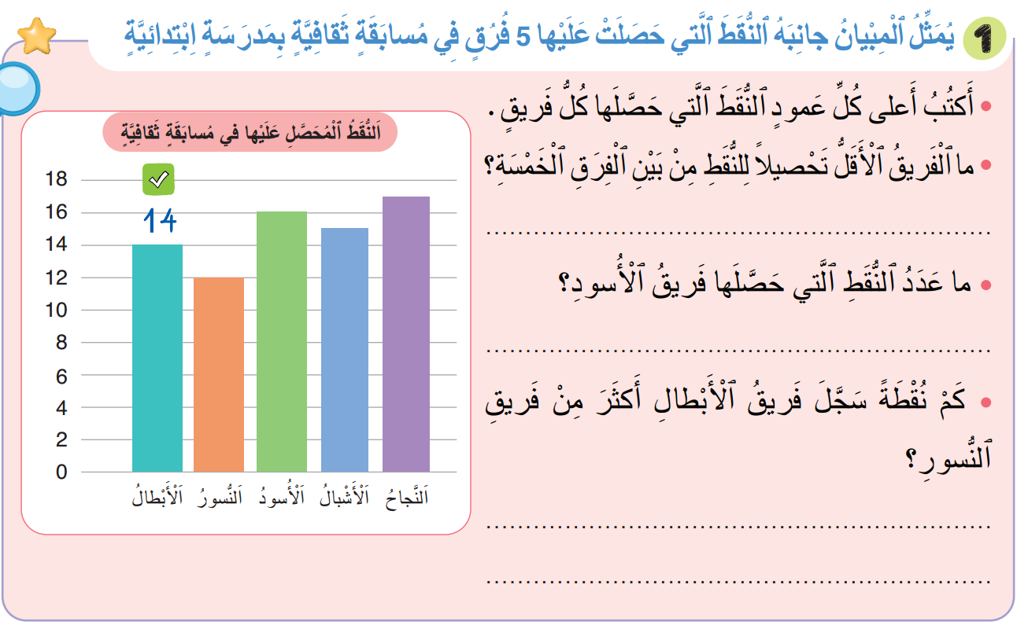
صححوا التمرين 1 بسرعة، لديكم دقيقة واحدة.
النسور
16 نقطة
14 – 12 = 2

Slide 11
(ة)خاص بالأستاذ
افتتاح الدرس
1
تصحيح الواجب المنزلي
حساب ذهني

Slide 12

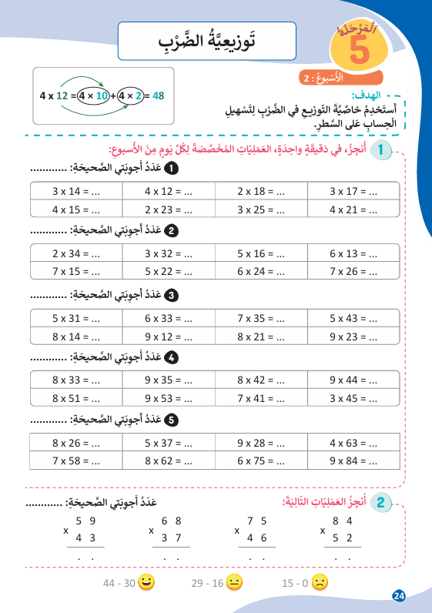

نبدأ حصتنا بنشاط الحساب الذهني. خذوا كراسات الحساب الذهني، على الصفحة 24

Slide 13
لديكم دقيقة واحدة لتنجزوا عمليات ضرب بالتوزيع. دوّنوا النتيجة فقط في دفاتركم.
5 × 20
A
5 × 21 = 100 + 5 = 105
مِثالٌ :
5 × 1

Slide 14
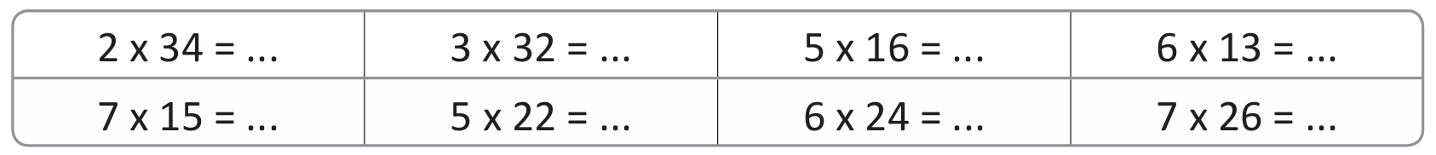

عرض فيديو الحساب الذهني

Slide 15
صححوا
68
96
80
78
105
110
144
182

Slide 16
(ة)خاص بالأستاذ
ممارسة موجهة
3
النشاط 1
النشاط 2
النشاط 3
10

Slide 17
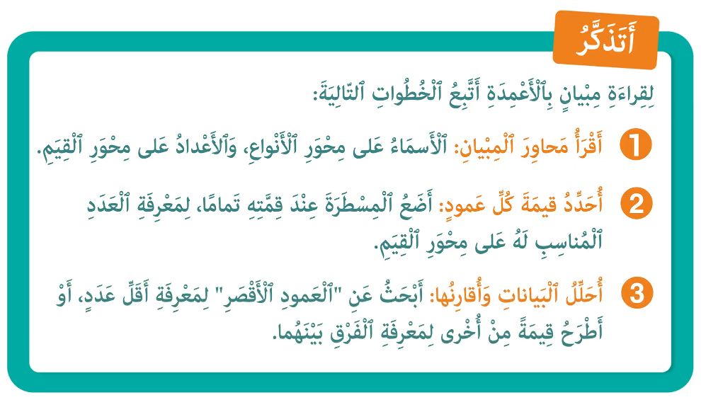
لنتذكر خطوات قراءة وتفسير مبيان بالأعمدة، مع مجد وندى؛

Slide 18
انتبهوا ، سنقوم، بقِراءَةِ وَتَأْويلِ مِبْيانٍ بِالْأَعْمِدَةِ، خُطْوَةً خطوة، مثل مجد وندى.

Slide 19

خذوا الألواح، واستعدوا.

Slide 20
ماذا نفعل في الخطوة الأولى لقراءة مبيان بالأعمدة؟
أُحَلَّلُ الْبَياناتِ وَأُقارِئُها
3
أُحَدِّدُ قيمَةَ كُلِّ عَمودٍ
2
أَقْرَأُ مَحاوِرَ الْمِبْيانِ
1

Slide 21
من يقوم إلى السبورة لقراءة بيانات محور الأنواع؟ وآخر لقراءة بيانات محور القيم؟
أُحَلَّلُ الْبَياناتِ وَأُقارِئُها
3
أُحَدِّدُ قيمَةَ كُلِّ عَمودٍ
2
أَقْرَأُ مَحاوِرَ الْمِبْيانِ
1

Slide 22
انتبهوا: بيانات محور الأنواع هي أسماء الأعمدة: النمر المقنع، المخترع الصغير، القناص ...

Slide 23
ماذا نفعل في الخطوة الثانية لقراءة مبيان بالأعمدة؟
أُحَلَّلُ الْبَياناتِ وَأُقارِئُها
3
أُحَدِّدُ قيمَةَ كُلِّ عَمودٍ
2
أَقْرَأُ مَحاوِرَ الْمِبْيانِ
1

Slide 24

على ألواحكم، حددوا عدد التلاميذ الذين يفضلون سلسلة مدرسة الكونغ فو.
أُحَلَّلُ الْبَياناتِ وَأُقارِئُها
3
أُحَدِّدُ قيمَةَ كُلِّ عَمودٍ
2
أَقْرَأُ مَحاوِرَ الْمِبْيانِ
1

Slide 25
ارفعوا الالواح

Slide 26
صححوا، عدد التلاميذ الذين يفضلون سلسلة مدرسة الكونغ فو هو 7.
7

Slide 27
ماذا نفعل في الخطوة الثالثة لتأويل بيانات مبيان بالأعمدة؟
أُحَلَّلُ الْبَياناتِ وَأُقارِئُها
3
أُحَدِّدُ قيمَةَ كُلِّ عَمودٍ
2
أَقْرَأُ مَحاوِرَ الْمِبْيانِ
1
7

Slide 28
على ألواحكم، حددوا بكم يفوق عدد مفضلي سلسلة المحقق كونان سلسلة المخترع الصغير؟
أُحَلَّلُ الْبَياناتِ وَأُقارِئُها
3
أُحَدِّدُ قيمَةَ كُلِّ عَمودٍ
2
أَقْرَأُ مَحاوِرَ الْمِبْيانِ
1

Slide 29
ارفعوا الالواح

Slide 30
صححوا: يفوق عدد مفضلي سلسلة المحقق كونان سلسلة المخترع الصغير بـ 7.
12 – 5 = 7

Slide 31
على ألواحكم، حددوا سلسلة الرسوم المتحركة التي احتلت المرتبة الثالثة في الاستبيان:

Slide 32
ارفعوا الالواح

Slide 33
صححوا: سلسلة الرسوم المتحركة التي احتلت المرتبة الثالثة في الاستبيان هي القناص.
اَلْقَنَّاصُ

Slide 34
(ة)خاص بالأستاذ
ممارسة موجهة
3
النشاط 1
النشاط 2
النشاط 3
10

Slide 35
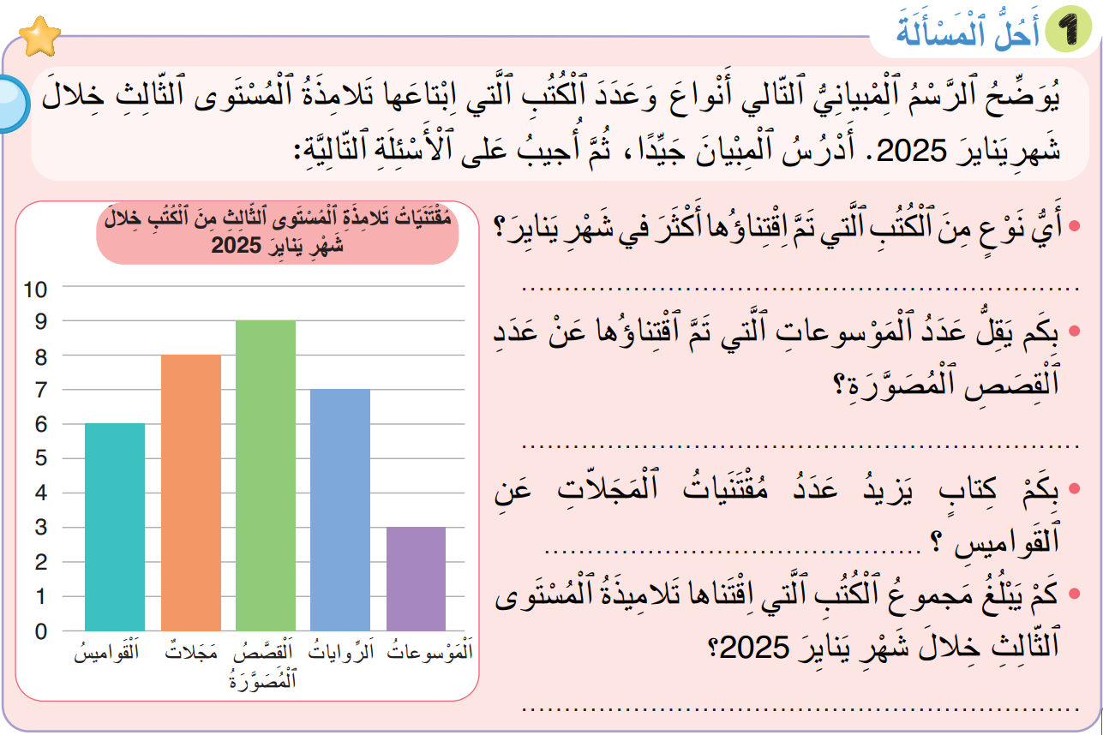
ادرسوا المبيان، جانبه، ثم حددوا، على ألواحكم، أجوبة الأسئلة التالية: لديكم 3 دقائق.

Slide 36
ارفعوا الالواح

Slide 37
من يقوم إلى السبورة، ليحدد العنصر الأول ... الثاني... الثالث ؟

Slide 38
صححوا:
القصص المصورة
9 – 3 = 6
8 – 6 = 2
6 + 8 + 9 + 7 + 3 = 33

Slide 39
(ة)خاص بالأستاذ
ممارسة موجهة
3
النشاط 1
النشاط 2
النشاط 3
10

Slide 40
الآن افتحوا كراساتكم على الصفحة 136.

Slide 41
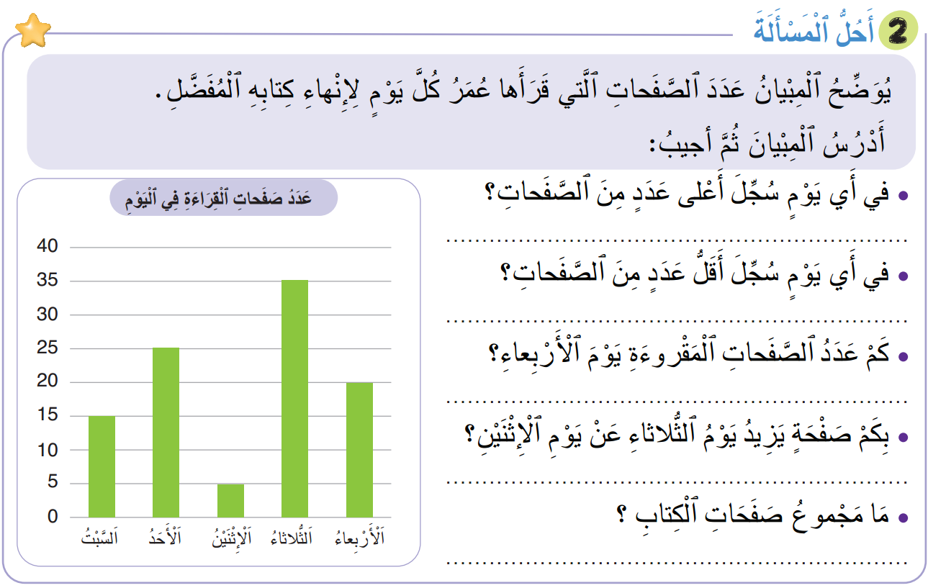
سنطبق نفس الخطوات في هذين النشاطين؛ سأشرح التعليمة. انتظروا الانطلاقة

Slide 42
لديكم 3 دقائق للإنجاز؛ سأمر بين الصفوف لمساعدتكم؛

Slide 43
الآن، ستشتغلون في ثنائيات: قارنوا أجوبتكم وحددوا الصحيح والخطأ منها.

Slide 44
صححوا
الثلاثاء
الإثنين
20 صفحة
35 – 5 = 30
15 + 25 + 5 + 35 + 20 = 100

Slide 45
(ة)خاص بالأستاذ
ممارسة مستقلة
4
أنجز بمفردي
10

Slide 46
على الصفحة 137، أنجزوا النشاط، 3
سأمر بين الصفوف لأتحقق من إنجازاتكم وأصحح كراساتكم

Slide 47
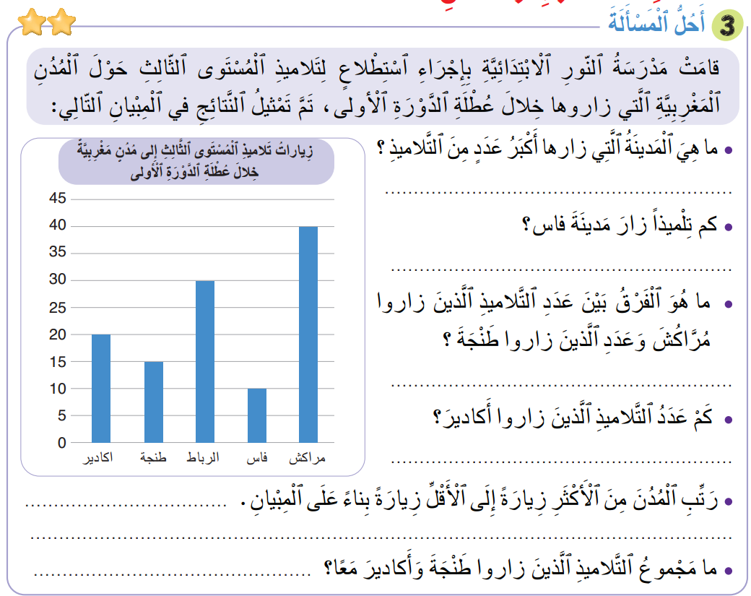
صححوا:
مراكش
10
40 – 15 = 25
20
مراكش - الرباط – أكادير – طنجة - فاس
15 + 20 = 35

Slide 48
(ة)خاص بالأستاذ
اختتام الدرس
5
3

Slide 49
انتبهوا جيدا! في المنزل، ستنجزون كل الأنشطة المتبقية على الصفحتين: 136 و137.

Slide 50
إلى اللقاء. في الحصة القادمة، سنقوم بتصحيح التمارين المنجزة في المنزل.

Slide 51


(ة)خاص بالأستاذ
(ة)خاص بالأستاذ
بناء على إنجازات المتعلمين خلال الممارسة المستقلة

